Slide 1


第7章 软件工程

Slide 2
第7章 软件工程
学习目标
  了解软件危机、软件工程的概念、软件的生命周期
  掌握软件开发模型和软件开发方法
  了解软件质量评价和保证体系
  了解软件项目管理
  了解软件评审
  了解软件可靠性
  了解软件容错
  了解软件环境

Slide 3
7.1 软件工程概述
7.1.1 软件危机
1．软件危机
概念：大型软件开发和维护过程中遇到的一系列严重问题 。
表现形式：质量难以保证 、开发成本和开发进度难以控制 、维护非常困难 、用户不满意 。
2．软件危机产生的原因：
  (1) 软件的规模越来越大，结构越来越复杂。
  (2) 软件开发的管理困难。
  (3) 软件开发费用不断增加。
  (4) 软件开发技术落后。
  (5) 生产方式落后。
  (6) 开发工具落后，生产率提高缓慢。

Slide 4
7.1.1 软件危机
3．软件危机的表现形式
  (1) 软件的质量难以保证。
  (2) 软件开发成本和开发进度难以控制。
  (3) 软件的维护非常困难。
  (4) 用户对“已完成”的软件系统不满意。

Slide 5
7.1.1 软件危机
1.软件工程基本概念
研究大规模程序设计的方法、工具和管理的一门工程科学，也就是运用系统的、规范的和可定量的方法来开发、运行和维护软件的系统工程。
2．软件工程的7条基本原理
  (1) 用分阶段的生命周期计划进行严格管理。
  (2) 坚持进行阶段评审。
  (3) 实行严格的产品控制。
  (4) 采用现代程序设计技术。
  (5) 结果应能清楚地审查。
  (6) 开发小组的人员应该少而精。
  (7) 承认不断改进软件工程实践的必要性。

Slide 6
7.1.1 软件危机
3．软件工程的目标
软件工程的目标是在给定成本、进度的前提下，开发出具有可修改性、有效性、可靠性、可理解性、可维护性、可复用性、可适应性、可移植性、可追踪性和可互操作性并满足用户需要的软件产品。应该特别指出，“可靠性”目标在软件工程中有着重要的意义，广义上讲，它涉及产品设计的一系列问题，从而使产品能在相当长的期间内稳定工作。从狭义上讲，可靠性是软件成功运行的概率度量，可靠性分析和可靠性测试可作为衡量软件质量和其他开发过程的最重要的方法之一。

Slide 7
7.1.1 软件危机
4．软件工程的内容
软件工程研究的主要内容包括软件开发技术和软件开发管理两个方面。在软件开发技术中，它主要研究软件开发方法、软件开发过程、软件开发工具和环境。在软件开发管理中，它主要研究软件管理学、软件经济学和软件心理学等。
5．软件工程面临的问题
软件工程有许多需要解决的棘手问题，如软件费用、软件可靠性、软件可维护性、软件生产率和软件复用等。
  (1) 软件费用。
  (2) 软件可靠性。
  (3) 软件可维护性。
  (4) 软件生产率。
  (5) 软件复用。

Slide 8
7.1.4 软件生命周期
一个软件从提出开发要求开始直到该软件报废为止的整个时期。
（包括可行性分析和项目开发计划、需求分析、概要设计、详细设计、编码、测试、维护等活动）。

Slide 9
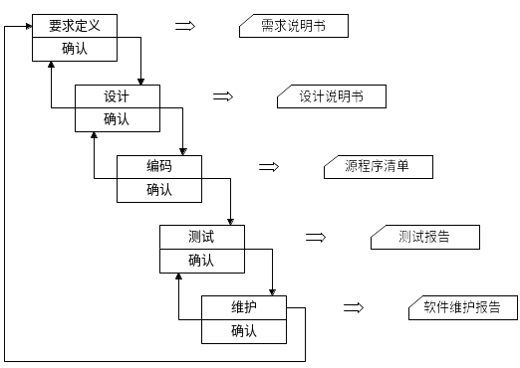
7.2 软件开发模型
7.2.1 瀑布模型

Slide 10
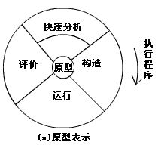
7.2 软件开发模型
7.2.2 快速原型法模型

Slide 11
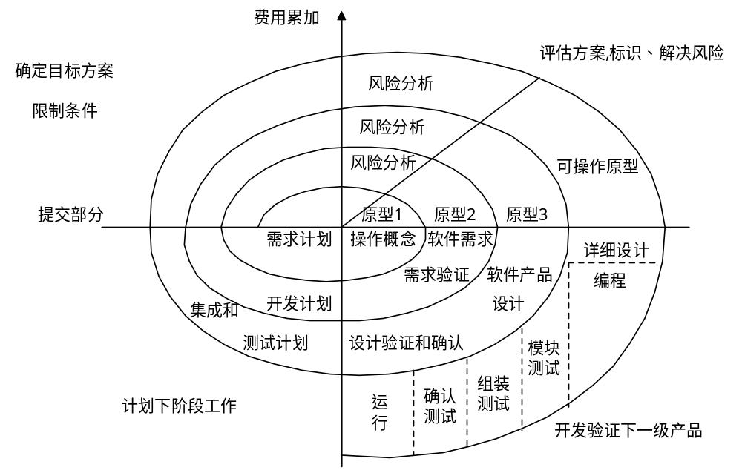
7.2 软件开发模型
7.2.3 螺旋模型

Slide 12
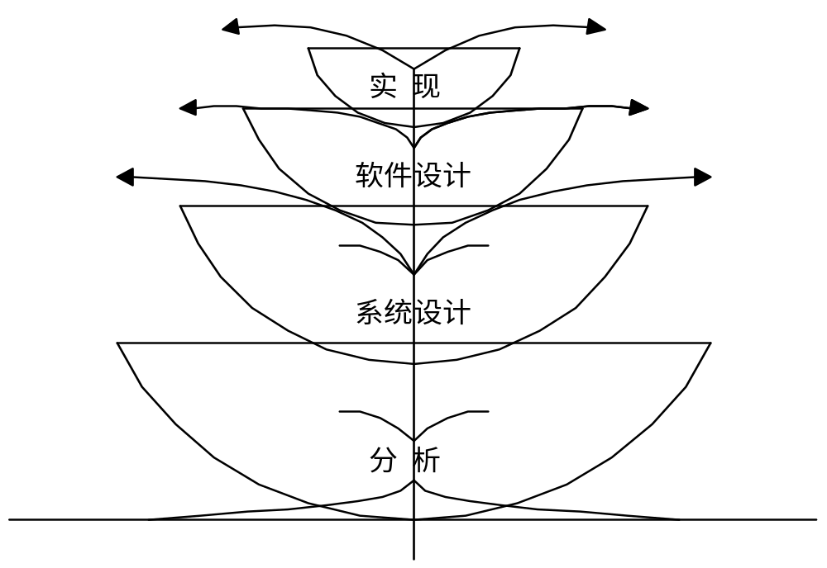
7.2 软件开发模型
7.2.4 喷泉模型

Slide 13
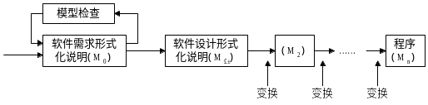
7.2 软件开发模型
7.2.5 转换模型

Slide 14
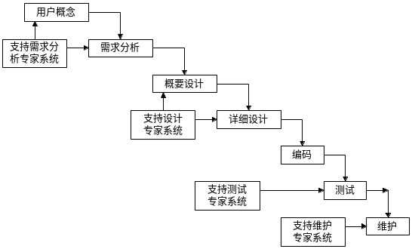
7.2 软件开发模型
7.2.6 智能模型

Slide 15
7.3 软件开发方法
7.3.1 面向数据结构方法
通过分析信息结构，并使用专门的图形描述工具——数据结构图进行系统分析，从而得到软件结构。

Slide 16
7.3.2 统一建模语言(UML)
一种面向对象的建模语言。它只是给出一套用于建模的元素及表示符号，并定义了它们的语义，而并不涉及如何进行系统建模。

Slide 17
7.3.3 软件复用和构件技术
利用人们长期进行软件开发而积累的知识、经验、设计方法、需求分析、设计、编码、测试、文档等，来进行新的软件开发。复用对象可以包括整个软件开发过程及其成果。
构件(Component)是在软件系统设计中可以明确辨识的构成成分。而可复用构件(Reusable Component)是指具有相对独立的功能和可复用价值的构件。

Slide 18
7.4 软件质量评价和保证
7.4.1 软件质量的定义
(1) 与所确定的功能和性能需求的一致性
(2) 与所成文的开发标准的一致性
(3) 与所有专业开发的软件所期望的隐含特性的一致性

Slide 19
7.4.2 软件质量的度量和评价
影响软件质量的因素可以分为以下两大类：
(1)直接度量的因素，如单位时间内千行代码(Thousands of Lines of Code，KLOC)中所产生的错误数。
(2) 间接度量的因素，如可用性或可维护性。

Slide 20
7.4.3 软件质量保证
1.软件质量保证的含义
质量保证就是向用户及社会提供满意的高质量的产品，确保软件产品从诞生到消亡为止的所有阶段的质量活动，即确定、达到和维护需要的软件质量而进行的所有有计划、有系统的管理活动。
2.质量保证的策略
  质量保证策略的发展大致可以分为3个阶段：
  (1) 以检测为主。
  (2) 以过程管理为主。
  (3) 以新产品开发为主。

Slide 21
7.4.3 软件质量保证
3．质量保证的主要任务
  (1) 正确定义用户需求。
  (2) 技术方法的应用。
  (3) 提高软件开发的工程能力。
  (4) 软件的复用。
  (5) 发挥每个开发人员的能力。
  (6) 组织外部力量协作。
  (7) 排除无效劳动。
  (8) 提高计划和管理质量。

Slide 22
7.4.3 软件质量保证
4．质量保证与检验
软件质量必须在设计和实现过程中加以保证。在软件开发工程的各个阶段实施检验。检验的实施有实际运行检验(即白盒测试和黑盒测试)和鉴定两种形式，可在各开发阶段中结合起来使用。

Slide 23
7.5 质量度量模型
7.5.1 McCall 质量度量模型
1．面向软件产品运行
  (1) 正确性。软件满足设计说明及用户预期目标的程度
  (2) 可靠性。软件按照设计要求，在规定时间和条件下不出故障，持续运行的程度
  (3) 效率。为了完成预定功能，软件系统所需的计算机资源和程序代码数量的程度
  (4) 完整性。对非授权者访问软件或数据行为的控制程度
  (5) 可用性。用户熟悉、使用及准备输入和解释输出所需工作量的大小

Slide 24
7.5.1 McCall 质量度量模型
2．面向软件产品修正
  (1) 可维护性。指找到并改正程序中的一个错误所需付出代价的程度。
  (2) 可测试性。指测试软件以确保其能够执行预定功能所需工作量的程度。
  (3) 适应性。指修改或改进一个已投入运行的软件所需工作量的程度。

Slide 25
7.5.1 McCall 质量度量模型
3．面向软件产品转移
  (1) 可移植性。指将一个软件系统从一个计算机系统或环境移植到另一个计算机系统或环境中运行时所需的工作量。
  (2) 可复用性。指一个软件或软件的部件能再次用于其他相关应用的程度。
  (3) 可互操作性。指将一个系统耦合到另一个系统所需的工作量。

Slide 26
7.5.2 ISO的软件质量评价模型
软件质量度量模型由3层组成。
高层是软件质量需求评价准则(SQRC)；
中层是软件质量设计评价准则(SQDC)；
低层是软件质量度量评价准则(SQMC)。

Slide 27
7.6 软件的复杂性
7.6.1 软件复杂性的基本概念
软件复杂性度量的要素很多，主要有以下几种：
  (1) 规模：即总共的指令数，或源程序行数。
  (2) 难度：通常由程序中出现的操作数的数目所决定的量来表示。
  (3) 结构：通常用与程序结构有关的度量来表示。
  (4) 智能度：即算法的难易程度。

Slide 28
7.6.1 软件复杂性的基本概念
减少程序复杂性，可提高软件的简单性和可理解性，并使软件开发费用减少，开发周期缩短，软件内部潜藏错误减少。为了度量程序的复杂性，要求复杂性度量满足以下假设：
  (1) 它可以用来计算任何一个程序的复杂性。
  (2) 对于不合理的程序，如对于长度动态增长的程序，或者对于原则上无法排错的程序，不应当使用它进行复杂性计算。
  (3) 如果程序中指令条数、附加存储量及计算时间增多，不会减少程序的复杂性。

Slide 29
7.6.2 软件复杂性的度量方法
(1)代码行度量法 ：
以源代码行数作为程序复杂性的度量 。
(2) McCabe度量法 ：
又称环路度量，以图论为工具，先画出程序图，然后用该图的环路数作为程序复杂性的度量值。

Slide 30
7.7 软件项目管理
7.7.1 软件项目计划
目标是为项目负责人提供一个框架，使之能合理地估算软件项目开发所需的资源、经费和开发进度，并控制软件项目开发过程按此计划进行。

Slide 31
7.7.2 软件项目计划内容
范围：对该软件项目的综合描述，定义该项目所要完成的工作以及性能限制，包括：项目目标；主要功能；性能限制；系统接口；特殊要求；开发概述。
资源：资源包括：人员资源；硬件资源；软件资源；其他。
进度安排：给出实施进度、资源使用表、成本估算、培训计划等。

Slide 32
7.7.3 软件工程规范
软件工程规范可分为3级：
  (1) 国际标准与国家标准；
  (2) 行业标准与工业部门标准；
  (3) 企业级标准与开发小组级标准。

Slide 33
7.7.4 软件开发成本估算
1．成本估算方法
  (1) 自上而下的估算方法。
  (2) 自下而上的估算方法。
  (3) 差别估算方法。
2．成本估算模型
  (1) COCOMO估算模型。
  (2) Putnam成本估算经验模型。

Slide 34
7.7.5 风险分析
风险分析对于软件项目管理是决定性的，然而现在还有很多软件项目不考虑风险就着手进行，有时这种做法可能会导致灾难性的后果。

Slide 35
7.7.6 软件项目进度安排
1．软件开发任务的并行性
2．Gantt图
3．工程网络图

Slide 36
7.7.7 软件质量保证
软件质量保证是软件工程管理的重要内容，软件质量保证应作好以下几个方面的工作：
  (1) 采用技术手段和工具。
  (2) 组织正式技术评审。
  (3) 加强软件测试。
  (4) 推行软件工程规范(标准)。
  (5) 对软件的变更进行控制。
  (6) 对软件质量进行度量。

Slide 37
7.8 软件可靠性
7.8.1 软件可靠性定义
一个程序按照用户的要求和设计的目标，执行其功能的正确程度。
一个可靠的程序应要求是正确的、完整的、一致的和健壮的。

Slide 38

7.8.2 软件可靠性指标
（1） 平均失效等待时间MTTF
假如对n个相同的系统(硬件或者软件)进行测试，它们的失效时间分别是t1，t2，…，tn，则平均失效等待时间MTTF(Mean Time To Failure：MTTF)定义为：
说明：平均失效等待时间MTTF是失效率λ的倒数：MTTF=1/λ。
其中， λ是由用户给出的指标目标值。
（2） 平均失效间隔时间MTBF
指两次相继失效之间的平均时间。

Slide 39
7.8.3 软件可靠性模型
(1) 可靠性增长模型
硬件可靠性理论导出的模型，通过度量硬件的稳定可用程度，用其错误出现和纠正的速率来表示。
令MTTF是机器的平均无故障时间，MTTR是错误的平均修复时间，则机器的稳定可用性可定义为：
A=MTTF/(MTTF+MTTR)
可靠性增长模型的基本思想是一个错误发现并改正后，它的可靠性有一个定值的增长。

Slide 40
7.8.3 软件可靠性模型
(2) 基于程序内部特性的模型
通过计算存在于软件中的错误的预计数 ，衡量软件的可靠性。
(3) 植入模型
在软件中“植入”已知的错误，在历经一段时间的测试之后, 可以发现错误，并计算发现的植入错误数与发现的实际错误数之比。

Slide 41
7.9 软件评审
在软件开发的各个阶段都要采用评审的方法，以发现软件中的缺陷，然后加以改正。
主要包括：
(1) 设计的规格说明书要符合用户的要求。
(2) 程序要按照设计规格说明书所规定的情况正确执行。

Slide 42
7.10 软件容错技术
7.10.1 容错软件定义
归纳容错软件的定义，有以下4种：
(1) 规定功能的软件，在一定程度上对自身错误的作用(软件错误)具有屏蔽能力，则称此软件为具有容错功能的软件，称之为容错软件。
(2) 规定功能的软件，在一定程度上能从错误状态自动恢复到正常状态，则称为容错软件。
(3) 规定功能的软件，发生错误时，仍然能在一定程度上完成预期的功能，则称之为容错软件。
(4) 规定功能的软件，在一定程度上具有容错能力的软件，则称为容错软件。

Slide 43
7.10.2 容错的一般方法
1．结构冗余
2．信息冗余
3．时间冗余
4．冗余附加技术

Slide 44
7.10.3 容错软件的设计过程
容错系统的设计过程包括以下设计步骤：
  (1) 按设计任务要求进行常规设计，尽量保证设计的正确。
  (2) 对可能出现的错误分类，确定实现容错的范围。
  (3) 按照“成本——效率”最优原则，选用某种冗余手段(结构、信息、时间)来实现对各类错误的屏蔽
  (4) 分析或验证上述冗余结构的容错效果。如果没有达到预期的效果，则应重新进行冗余结构设计。

Slide 45
7.11 软件工程环境
7.11.1 软件开发环境概述
(1) 软件开发环境：
在计算机的基本软件的基础上，为了支持软件的开发而提供的一组工具软件系统 。
(2) 对软件开发环境的要求:
一体化 、通用性 、适应性和灵活性 、易使用、经济高效 。

Slide 46
7.11.2 软件开发环境的分类
(1)按解决的问题分类 ：
程序设计环境 、系统合成环境 、项目管理环境
(2) 按软件开发环境的演变趋向分类 :
以语言为中心的环境 、工具箱环境 、基于方法的环境
(3) 按集成化程度分类 :
第一代 、第二代 、第三代

Slide 47
7.11.3 软件工具的基本概念
1.软件工具
指为支持计算机软件的开发、维护、模拟、移植或管理而研制的程序系统。
2.软件工具的分类
软件工具种类繁多、涉及面广，如编辑、编译、正文格式处理、静态分析、动态追踪、需求分析、设计分析、测试、模拟和图形交互等。

Slide 48
7.11.4 计算机辅助软件工程
1.CASE定义
CASE是一组工具和方法的集合，可以辅助软件生存周期各阶段进行软件开发。从学术研究角度讲，CASE是多年来在软件开发管理、软件开发方法、软件开发环境和软件工具等方面研究和发展的产物。
2.CASE的分类
一类是支持软件开发过程本身的技术
一类是支持软件开发过程管理的技术
从CASE系统产生方式来看，还有一种特殊的CASE技术，即元CASE技术。

Slide 49
7.11.4 计算机辅助软件工程
3．CASE工具
  凡是用于辅助或支持计算机软件的开发、运行、维护、模拟、移植或管理而研制的程序系统都称为软件工具。
4．CASE工具的分类
  (1) 工具。
  (2) 工作台。
  (3) 环境。

Slide 50
7.11.4 计算机辅助软件工程
5．CASE的集成
  (1) 平台集成。即工具运行在相同的硬件/操作系统平台上。
  (2) 数据集成。即工具使用共享数据模型来操作。
  (3) 表示集成。即工具提供相同的用户界面。
  (4) 控制集成。即工具激活后能控制其他工具的操作。
  (5) 过程集成。即工具在一个过程模型和“过程机”的指导下使用。

Slide 51
7.11.4 计算机辅助软件工程
6．CASE生存期
  一个组织中的CASE系统遵循从初始需求到完全废弃这一生存周期，CASE生存周期各步骤如下：
  (1) CASE需求。
  (2) CASE剪裁。
  (3) CASE引入。
  (4) CASE操作
  (5) CASE演化。
  (6) CASE废弃。

Slide 52
7.11.4 计算机辅助软件工程
7．CASE工作台
  (1) 程序设计工作台。程序设计工作台由支持程序开发过程的一组工具组成。
  (2) 分析和设计工作台。
  (3) 测试工作台。

Slide 53
7.12 本章小结
软件工程是用工程化的方法来解决软件设计中的问题，以确保软件开发过程能够顺利地进行。通过本章的学习，应该掌握软件开发中几种典型的开发模型和开发方法，同时应该了解软件开发中质量保证体系的基本内容。
本章首先在引入软件危机概念的基础上阐述了软件工程思想在现代计算机软件开发过程中至关重要的作用。其次主要介绍了软件工程研究领域中软件开发技术方面的内容，包括几种典型的软件开发模型的含义和基本特征，如瀑布模型、快速原型法模型、螺旋模型、喷泉模型、转换模型、智能模型等；在软件开发方法一节中，介绍了结构化、模块化、面向对象、面向数据结构等几种常见的软件开发方法，以及统一建模语言、软件复用和构件技术的基础知识。本章的后续内容简要介绍了软件工程领域中关于软件

Slide 54
7.12 本章小结
质量的定义、度量、评价方法与常见的质量度量模型，以及软件复杂性、项目管理、可靠性、评审、容错技术、开发环境与开发工具等方面的基本知识。
通过本章的学习，应该建立软件工程领域所涉及的各个方面知识的体系结构，为后续课程的学习和软件开发实践奠定一定的基础。

